Slide 1
Министерство финансов Забайкальского края
Антропова В.А.
министр финансов Забайкальского края

Slide 2
«Совершенствование процесса осуществления контрольного мероприятия»
Проект:
Notes:
Отделам контроля за расходами совместно с подразделением Росатома реализуется проект
направленный на совершенствование проводимых контрольных мероприятий

Slide 3
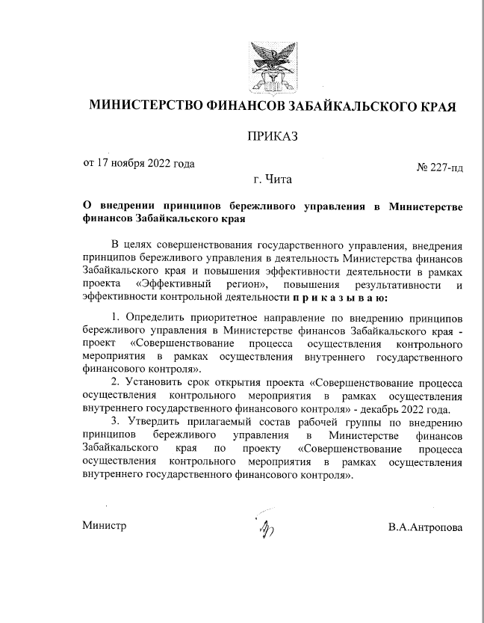
Организационно-распорядительные документы
Notes:
На уровне министерства принята необходимая правовая база

Slide 4
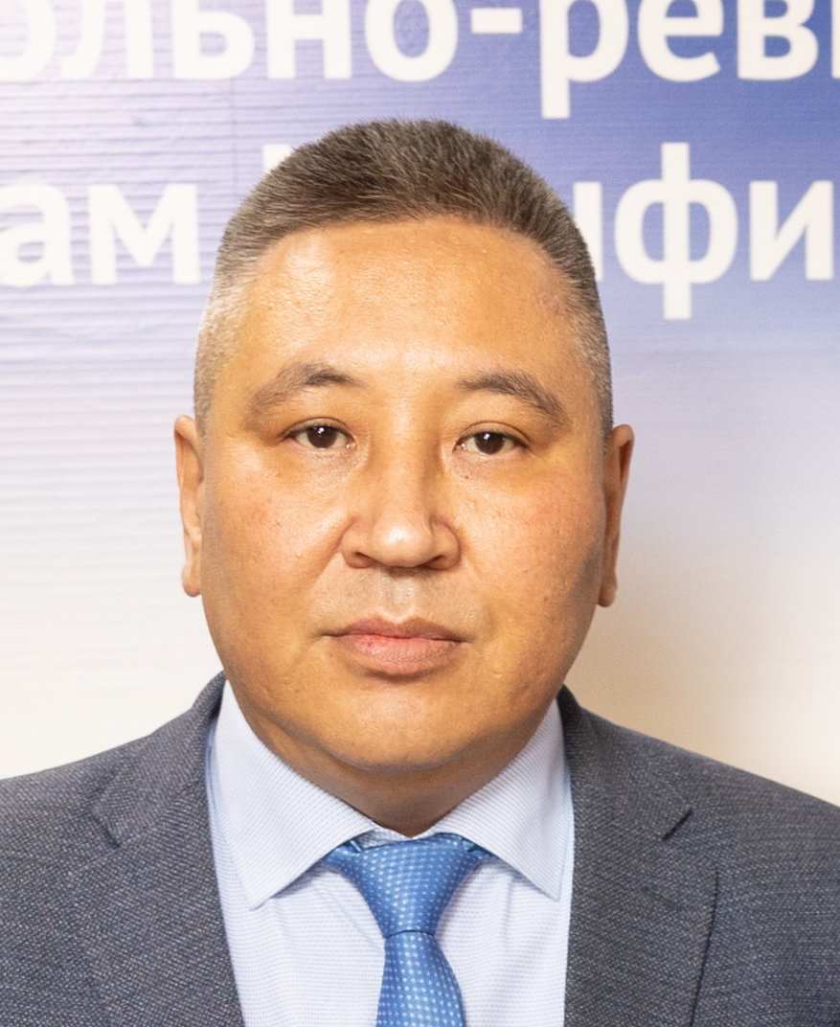
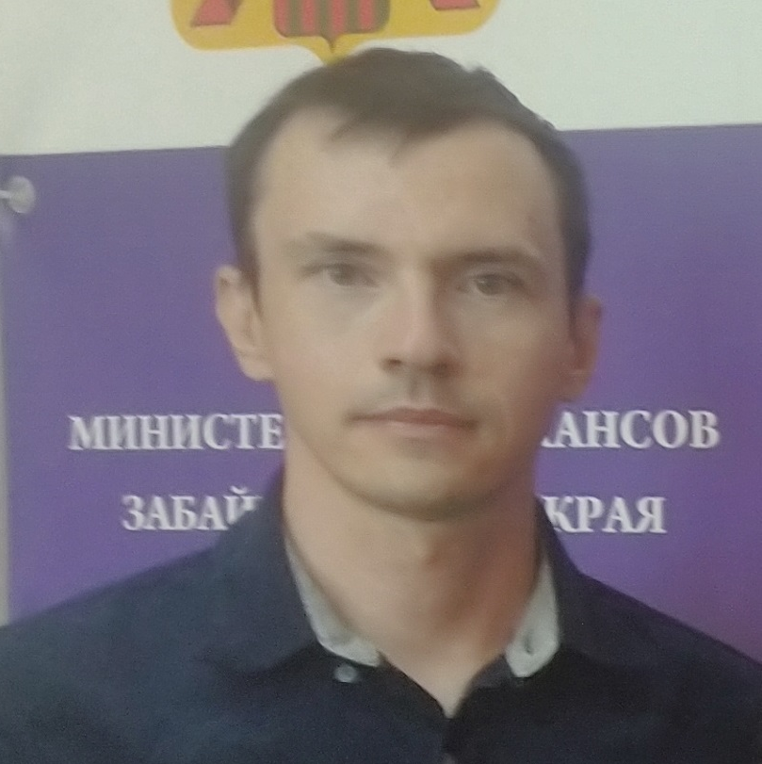
Команда проекта
Дондоков
Баир Мункоцыренович
владелец проекта,
анализ проблем
Хоменко
Денис Владимирович
руководитель команды проекта,
анализ проблем
Пляскин
Семен Геннадьевич
член команды проекта,
картирование
Днепровская
Виктория
Анатольевна
член команды проекта,
анализ проблем
Notes:
Команда проекта представлена отделом контроля за расходами в полном составе

Slide 5
Паспорт проекта
Notes:
Наши исходные установки при реализации проекта: повысить результативности проверки, при этом измеримым показателем выступает
полнота раскрытия темы с нынешних 50-70 до 90 %

Slide 6
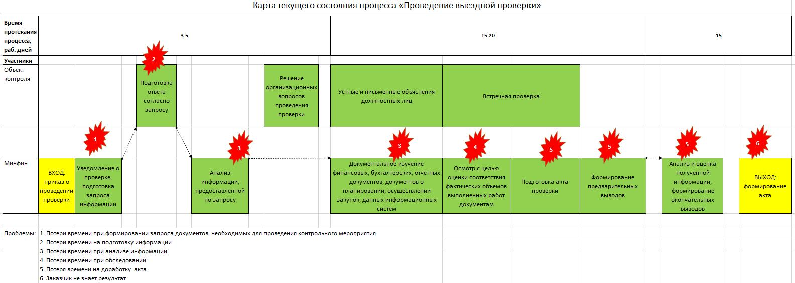
Текущая карта процесса
ВПП: 33-40 раб. дней
Notes:
Рассмотрим текущее состояние процесса проведения проверки:
общее время протекания процесса оценивается в диапазоне от 33 до 40 раб, включая подготовку приказа, составление запроса, рассмотрение информации,
полученной по результатам запроса, от 15 до 20 дней уходит на проведение проверки, включая работу на месте проверки, встречную проверку при необходимости,
по результатам проверки формируем акт проверки
При этом отмечаем следующие проблемы:
На всех этапах имеем потери времени : при подготовке запроса, поиске недостающей информации при проверке, доработку акта.
На выходе отсутствует востребованность в результатах.
Главной проблемой считаем потери времени при формировании запроса, т.к. от качества запроса зависят дальнейшие потери на поиск информации, ее дальнейшую обработку и формирование конечных выводов
при этом главная из них связана с качеством формирования запроса документов у объектов контроля (т.е. запрашиваем всю информацию в куче ), из которой возникают потери времени наши и объектов контроля,
также это сказывается на всем времени проверки
из нее вытекают все остальные, т.е. пять проблем сводим к одной
Также есть проблема связанная с планированием и подготовкой акта
В дальнейшем анализируем три эти проблемы методом бережливого управления «пять почему»

Slide 7
1
6
2
3
5
4
Notes:
На диаграфе условно из первой проблемы вытекают все остальные
исходя из текущей карты на диаграфе проблем отразили одну ключевую проблему – потери времени на этапе формирования запроса

Slide 8
Выявление коренных причин методом «5 Почему?»
Снижение результативности проведения проверки
Потери времени на запрос документов, необходимых для проведения проверки
Запрос ненужной информации
Запрос информации, которая имеется в распоряжении Министерства
?
?
Нет понимания «что смотреть?»
Не знаем, что она есть
Неэффективное взаимодействие между отраслевыми отделами и отделом контроля
Коренная причина
следует
Результаты проверки не используются заказчиком
Notes:
Применяя методику бережливого управления рассмотрим потери времени на запрос необходимых документов:
С одной стороны:
При формировании запроса включаем в запрос все вопросы по максимуму
по причине отсутствия понимания «что смотреть?»
С другой стороны:
часть нужной информации может быть в нашем распоряжении (министерство),
но мы не знаем о ее наличии
Исходя из этого связываем причину потерь с отсутствием эффективного взаимодействия между отраслевыми отделами и Нами
Как следствие возникают риски:
снижение результативности и невостребованность результатами проверки

Slide 9
Выявление коренных причин методом «5 Почему?»
Снижение полноты проверки
Снижение полноты проверки
Выводы проверки не подтверждают наличие финансовых нарушений
Увеличение нагрузки
Риск
Низкое качество планирования
?
?
Нет понимания отраслевого отдела «что смотреть?»
Не учтены внеплановые проверки
?
?
Отсутствует риск-ориентированный подход при отборе объектов контроля
Нет согласования плана с Зампредом
КП
?
Нет системы оценок предложений в план мероприятий
КП
Notes:
Далее
Рассмотрим вопрос о качестве планирования контрольной деятельности
Факторы оказывающие влияние:
1) при формировании плана на этапе сбора предложений нет понимания отраслевого отдела «что смотреть?»,
по причине отсутствия риск-ориентированного подхода при отборе объектов контроля
коренная причина этого - отсутствие системы оценок поступивших предложений в план мероприятий
2) в плане нет учета внеплановых проверок
коренная причина – не учтены предложения Правительства края по проверкам
Исходя из этого возникают риски связаные со снижением полноты проверки

Slide 10
Выявление коренных причин методом «5 Почему?»
Снижение полноты проверки
(раскрытия вопросов)
Риск
Потери времени на доработку акта, формирование выводов
?
Не достаточно документальных подтверждений для формирования выводов
Не изучены все необходимые вопросы
Не достаточно инструментов для анализа
?
?
?
КП
КП
Нет специальных программных средств для корректного определения объема финансового нарушения
Нет документов у объекта контроля
не все документы запрошены при проверке
Неэффективное взаимодействие с отраслевыми отделами при подготовке к проверке
КП
Не достаточно компетенций по специфике деятельности объектов контроля
КП
?
Нет типовых решений для отдельных вопросов
КП
Notes:
В свою очередь проблема потерь времени на доработку актов, связана со след. причинами:
недостаточно документальных подтверждений, полученных в ходе проверки
не изучены все вопросы проверки по «максимуму», не достаточно инструментов анализа
Говоря о недостающих документах: либо их нет у объекта контроля, либо не все документы запрошены при проверке по
причине отсутствия типовых решений
В части неизученности всех необходимых вопросов – в корне отсутствие типовых решений и неэффективное взаимодействие с отраслевыми отделами
По инструментам анализа имеются ввиду специальные программные средства и знания по теме контроля
по причине: недостаточности подготовки к контрольному мероприятию вследствие потерь времени подготовке к проверки.
Коренные причины – отсутствие эффективного взаимодействия с отраслевыми отделами, а также отсутствие рабочего плана проведения проверки
Кроме того потери времени на доработку акта связаны с необходимостью проверки обоснованности стоимости строительных работ, для чего нужны специальные программные средства и соответственно проведение дополнительного обучения.
Также на длительность оформления акта влияет отсутствие типовых решений проведения проверки

Slide 11
Подготовка к плану действий
№ п/п | Проблема | Полностью решаема | Частично решаема | Не решаема | Комментарии
1 | Потери времени при формировании запроса документов, необходимых для проведения контрольного мероприятия | +
2 | Некачественное планирование |  | +
3 | Потеря времени на доработку акта |  | +
4 | Заказчик не знает результат | +
Notes:
Изучив причины возникновения временных потерь и возможные пути решения
Можно исключить потери времени при формировании запроса а также в части информированности о результатах

Slide 12
Анализ проблем
№ п/п | Проблема | Причина (почему?) | Последствие | Решение | Вклад в цель
1 | Потери времени при формировании запроса документов, необходимых для проведения контрольного мероприятия | Неэффективное взаимодействие с отраслевыми отделами при подготовке к проверке | Снижение результатов и полноты проверки | 1. Проводим анализ возникновения бюджетных рисков совместно с отраслевым отделом: 1) Определяем цель проверки 2) Определяем перечень документов, необходимых для достижения цели + чек-листы 3) Из общего перечня определяем какие документы есть в наличии и предоставляются отделами Министерства, остальное запрашиваем у объекта контроля 2. Утверждаем приказом Министерства типовые формы документов | 100 %
2 | Некачественное планирование | Нет системы оценок предложений в план мероприятий |  | 3. Формируем систему критериев оценки рисков для формирования плана проверок
 |  | Нет согласования плана с Зампредом |  | 4. Согласовываем сформированный план проверок с Первым Заместителем председателя Правительства Забайкальского края (переводим внеплановые проверки в плановые).
4 | Потеря времени на доработку акта | Нет рабочего плана проведения проверки. |  | 5. Формируем библиотеку (папку) типовых решений 6. Приобретаем программные инструменты анализа. 7. Проводим обучение работе в программных инструментах.
 |  | Нет специальных программных средств для корректного определения объема финансового нарушения.
5 | Заказчик не знает результат | Неэффективное взаимодействие | Отсутствие информированности | 8. Готовим итоговую презентацию для заказчика по результатам контрольного мероприятия 9. Совещание с отраслевыми отделами и ГРБС 10. Готовим аналитические материалы ежеквартально
Notes:
Предлагаемые решения проблем включают:
в целях снижения потерь времени при формировании запроса …
для повышения качества планирования …
для снижения потерь времени на доработку акта …
для повышения информированности о результатах …
Эти решения в совокупности внесут вклад в достижение результата, связанного с повышением эффективности раскрытием темы проверки

Slide 13
План мероприятий по реализации проекта
№ п/п | Предлагаемое решение | Ответственные | Срок | Исполнение
1 | Подготовка плана контрольных мероприятий на очередной год | Дондоков Б.М. (совместно с отраслевыми министерствами) | до 31.12.2023 | выполнено
2 | Утверждение типовых форм приказом Министерства | Дондоков Б.М., Днепровская В.А. | до 01.04.2024
3 | Приобретение программного инструмента анализа | Дондоков Б.М. | до 31.12.2024
4 | Проведение технического обучения | Дондоков Б.М., Пляскин С.Г., Днепровская В.А. | до 31.12.2024
5 | Подготовка аналитических материалов | Дондоков Б.М., Хоменко Д.В., Пляскин С.Г., Днепровская В.А. | Ежеквартально, начиная с 2024
6 | Совещание с отраслевыми отделами (заказчик) и участием ГРБС | Дондоков Б.М., Хоменко Д.В., Пляскин С.Г., Днепровская В.А. | по мере надобности

Slide 14
Пример реализации проекта

Slide 15
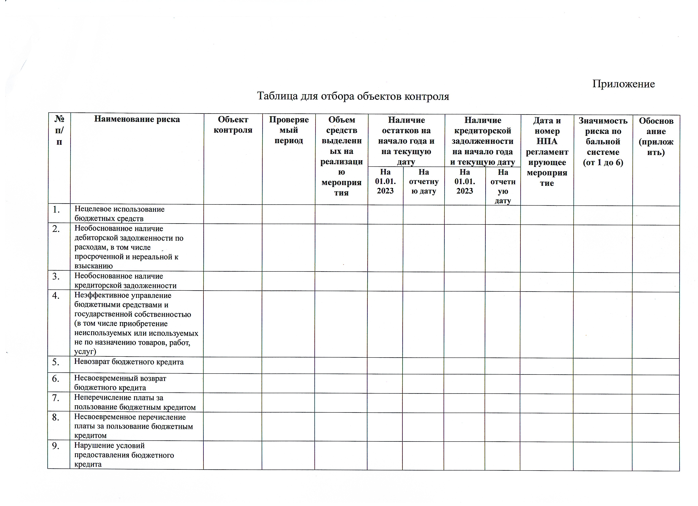
Пример реализации проекта

Slide 16
Спасибо
за внимание!
Дондоков Баир Мункоцыренович
Заместитель начальника управления государственного финансового контроля
Тел.: +7 (3022) 35 12 75
E-mail: ok_ks@fin.e-zab.ru
https://minfin.75.ru/
_._.2023

